Slide 1
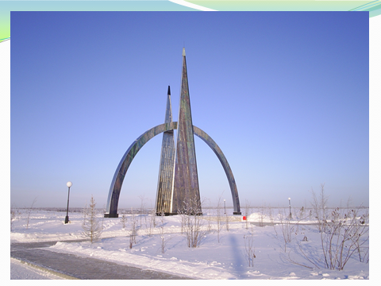
С днем рожденья Салехард!

Slide 2
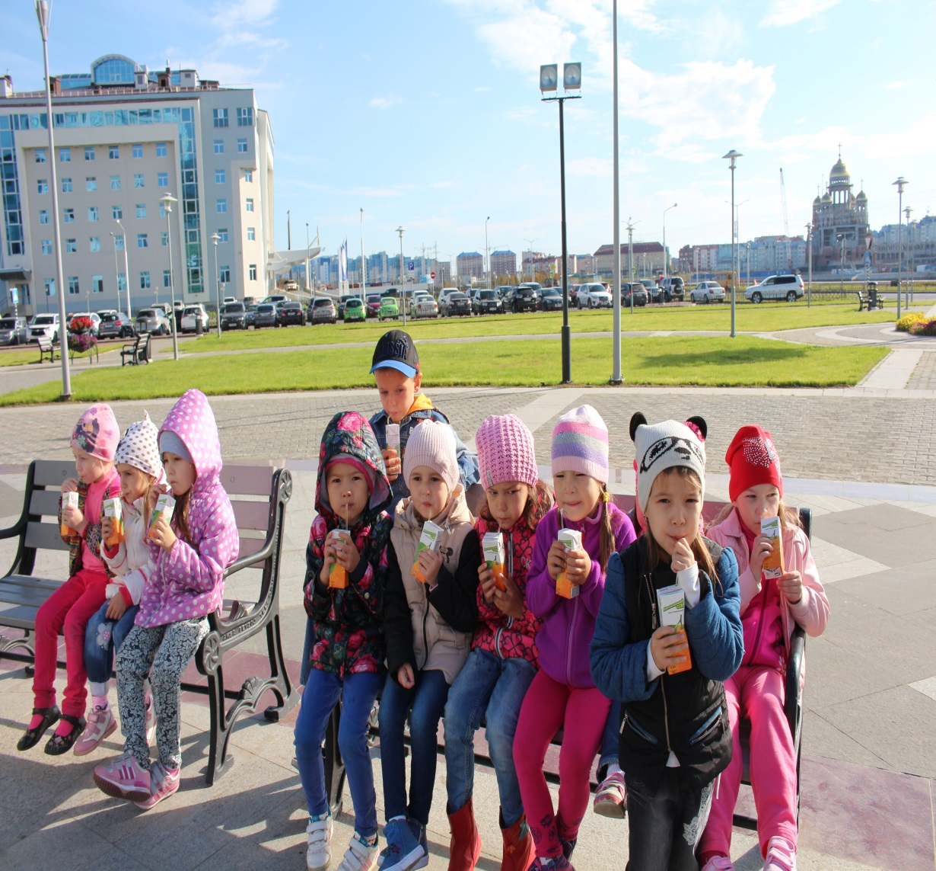
Понедельник
Познакомить детей с достопримечательностями, памятными местами нашего города.
Цель: Закрепить знания детей о родном городе. Прививать любовь и уважение к своей малой родине.

Slide 3
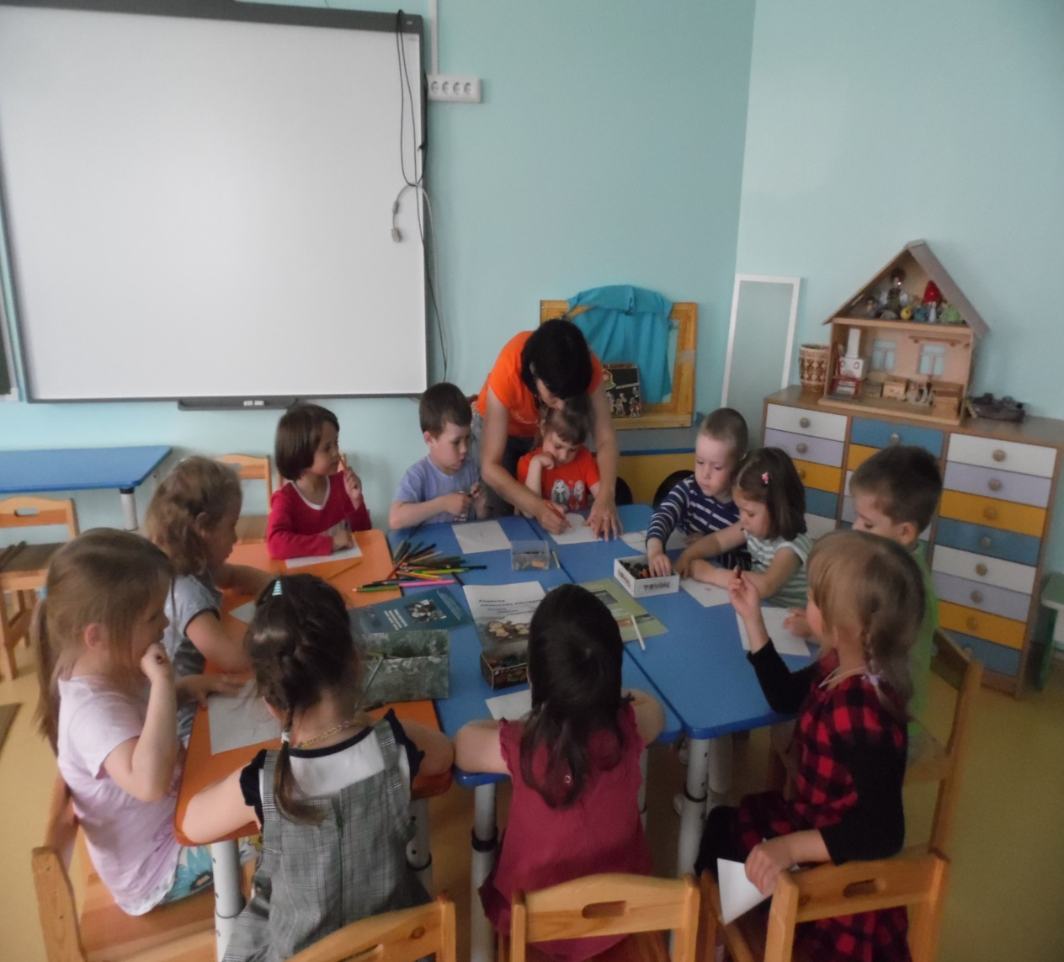
Вторник
Нарисовать с детьми самые красивые и узнаваемые места нашего города.
Цель: Учить детей выражать прекрасные моменты на бумаге, рисовать по памяти памятники и родные улочки города Салехарда.

Slide 4
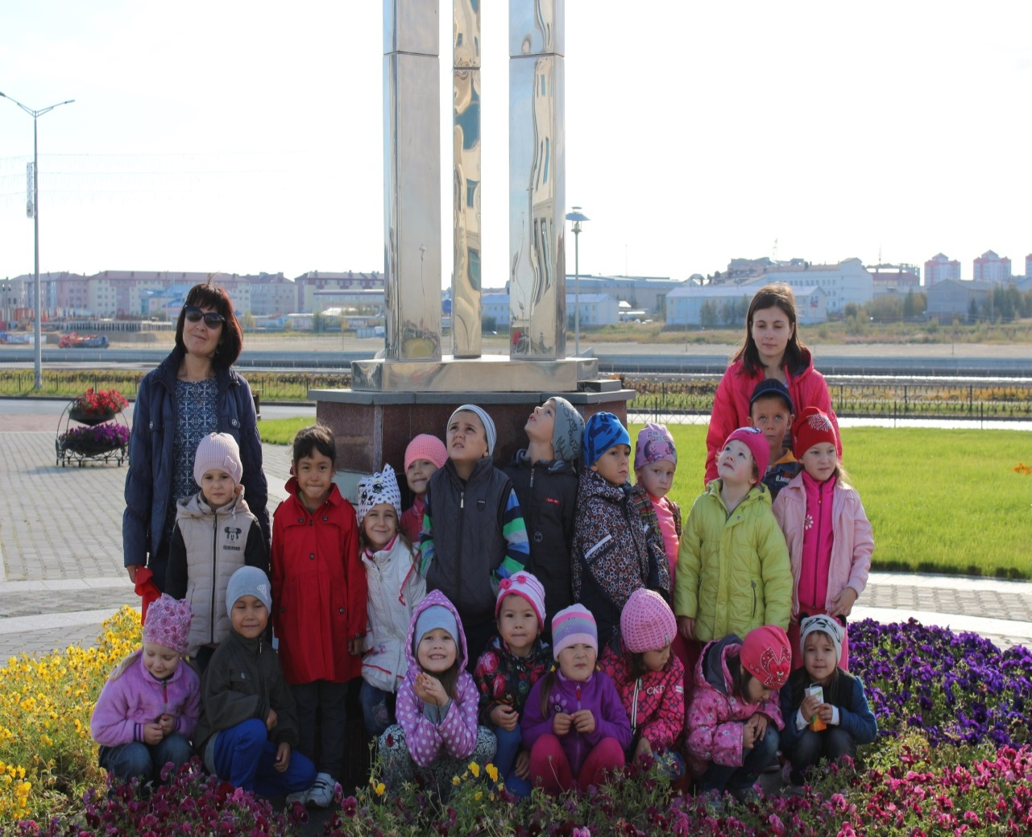
Среда
Экскурсия по городу.
Цель: Воспитание любви к своему родному городу, Формирование социально-значимой личности, развитие познавательного интереса у дошкольников.

Slide 5
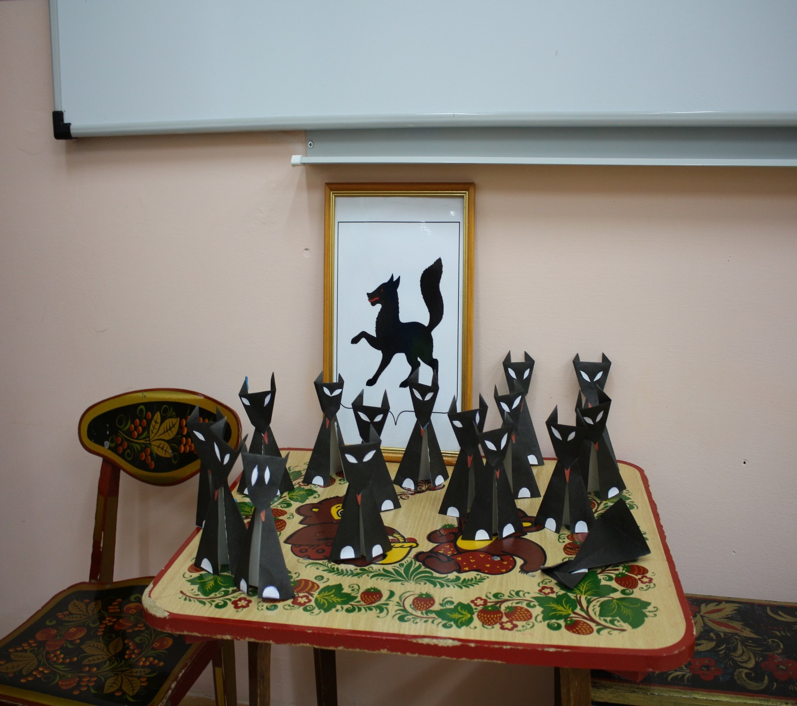
Четверг
Познакомить детей с гербом нашего города. Сделать из бумаги (оригами) черную лисичку.
Цель: Закреплять полученные знания о гербе нашего города, развивать мелкую моторику.

Slide 6
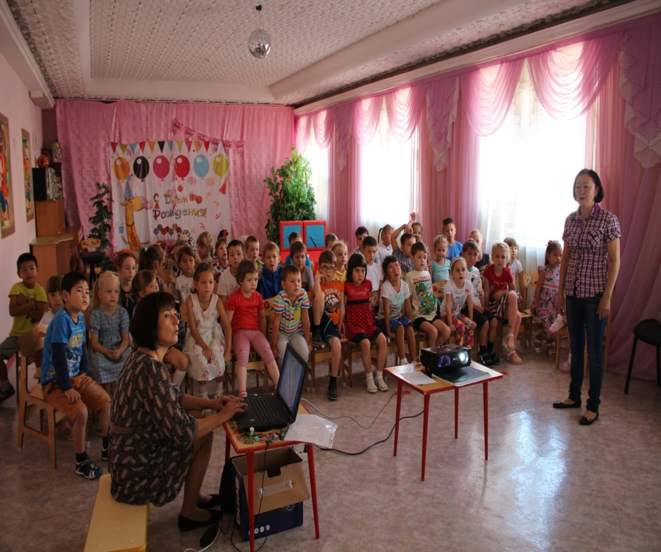
Пятница
Развлечение для детей групп «Пчёлки» и «Непоседы».
Цель: Показ презентации о любимом городе, чтение стихов посвященных родному городу.

Slide 7
Спасибо за внимание!

